Slide 1
VÉRIFIER LA TAILLE ESTIMÉE DES POPULATIONS CLÉS Estimations relatives au VIH 2021
Keith Sabin
Conseiller principal - Épidémiologie
ONUSIDA, Genève, Suisse
Notes:
Bonjour, je suis Keith Sabin. Je travaille avec l’équipe d’information stratégique de l’ONUSIDA à Genève.
Je passe quelques minutes avec vous pour promouvoir une utilisation meilleure et cohérente des estimations de la taille de la population générées dans vos pays respectifs.

Slide 2
Lorsqu’on utilise l’EPP ou l’AEM pour modéliser des épidémies concentrées :
La taille de la population est essentielle pour valider les estimations
Les tailles de population communiquées à l’ONUSIDA doivent être cohérentes d’une plate-forme à l’autre
Fichiers GAM et Spectrum
Similaires aux chiffres TAR, voir les autres rapports ONUSIDA
Notes:
Les pays qui utilisent un modèle d’épidémie concentrée sont tenus de saisir une taille estimée de la population pour toutes les sous-populations concernées. Des tailles estimées de la population valides sont essentielles pour obtenir des estimations de prévalence et d’incidence valides depuis Spectrum. Alors que l’ONUSIDA et d’autres organismes encouragent les exercices d’estimation de la taille, nous nous préoccupons surtout ici de la cohérence entre les différentes plates-formes de l’ONUSIDA, à savoir GAM et Spectrum. Veuillez vérifier que les estimations de taille entrées dans Spectrum sont les mêmes que celles soumises à GAM. Si elles ne sont pas identiques, veuillez expliquer pourquoi ? Elles représentent peut-être différentes tranches d’âge, par exemple.

Slide 3
Pays à épidémie généralisée, pour votre information
Dans un avenir proche, les estimations Spectrum intégreront les sous-épidémies des populations clés
Notes:
Si vous travaillez dans un pays où l’épidémie est généralisée, ces informations vous seront demandées dans un avenir proche.

Slide 4
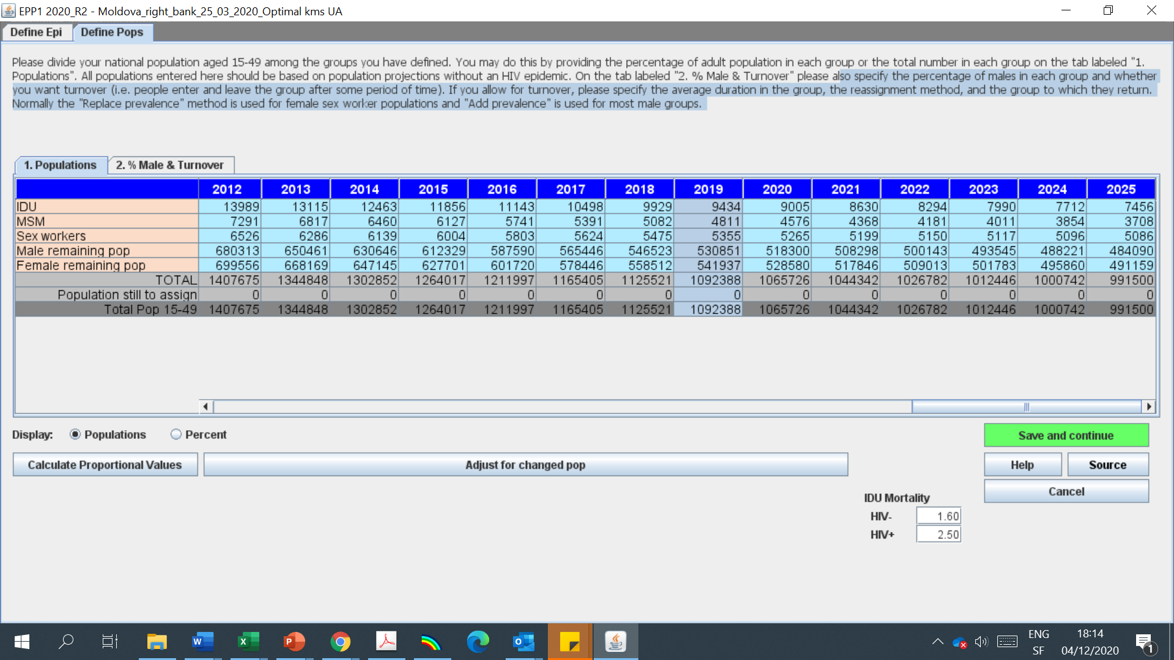
Incidence > Configuration > Définir les populations
Notes:
Pour rappel, les tailles estimées de la population sont saisies dans cette fenêtre. Ces chiffres, pour le CDI, les HSH et les travailleuses du sexe, doivent être comparés aux saisies de GAM et/ou de l’Atlas des populations clés.

Slide 5
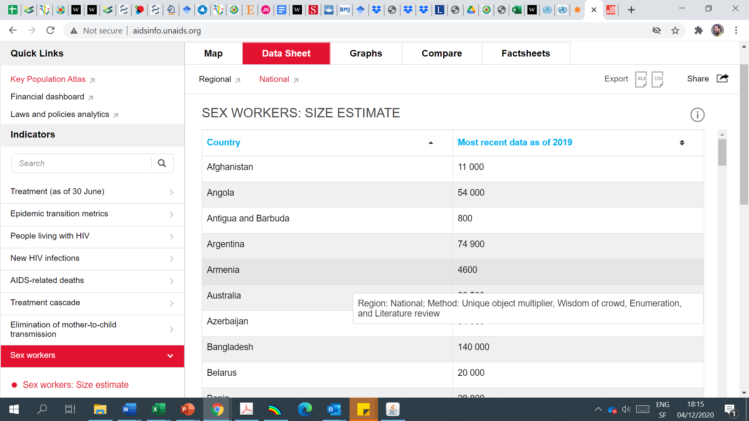
Consultez les autres plates-formes de l’ONUSIDA et les sources nationales
Notes:
AIDSInfo fournit les tailles estimées de la population pour chacune des populations clés et la source de ces données peut être vue en passant la souris sur les données. Les données dans Spectrum doivent être alignées sur l’année de leur collecte. Les augmentations et les diminutions depuis cette année peuvent être prises en compte dans la mise à jour du fichier.

Slide 6
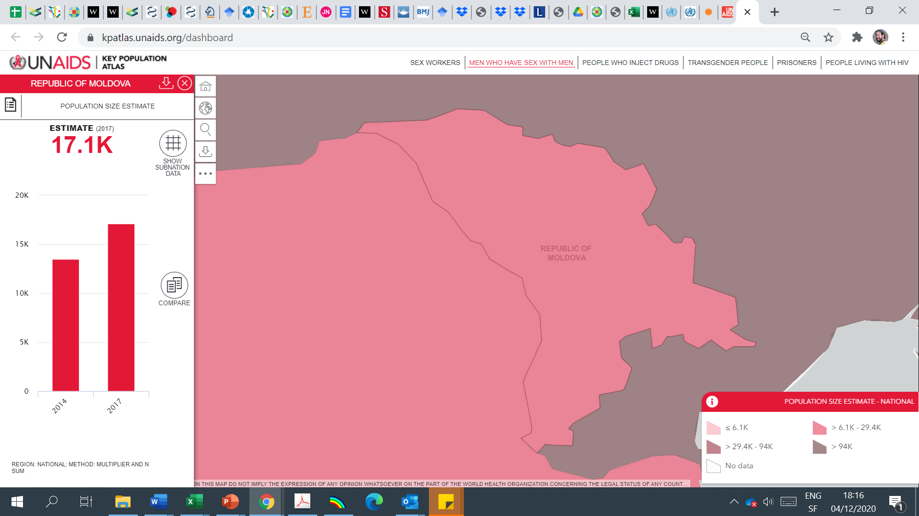
L’atlas des populations clés indiquera l’année de l’estimation la plus récente
Notes:
L’atlas des populations clés fournit les mêmes informations lors des rapports GAM et inclut l’année de collecte des données. L’atlas contient également des données provenant de sources autres que les rapports GAM. Si votre pays n’a pas fait de rapports au GAM, vous pouvez consulter l’Atlas pour voir s’il existe une autre source. Il convient de noter que l’Atlas comporte également des catégories indiquant si les données sont considérées comme adéquates au niveau national ou si elles ne concernent que des zones infranationales. Dans ce dernier cas, l’estimation présentée doit être considérée comme une sous-estimation pour un fichier national Spectrum et une certaine extrapolation peut être justifiée.

Slide 7
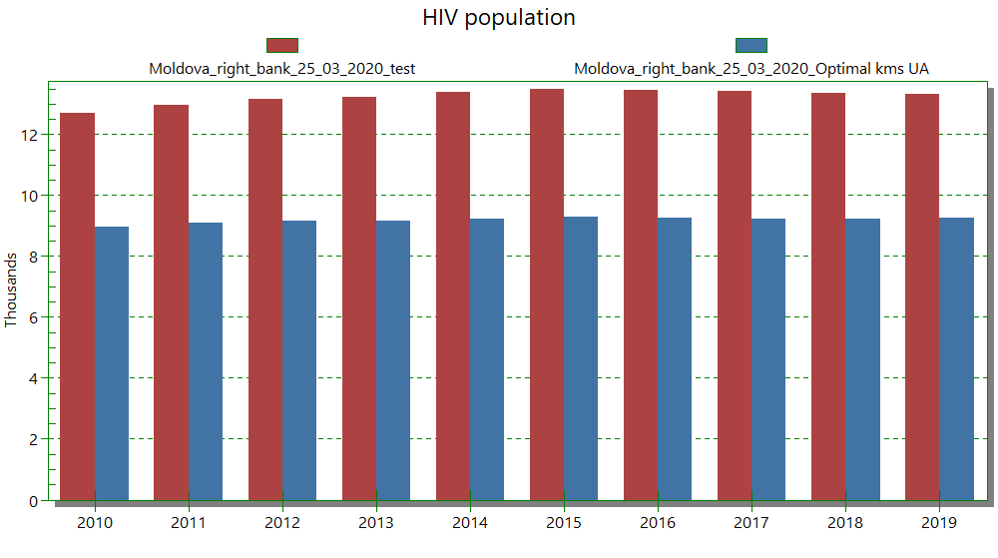
La taille de la population modifie les résultats : des estimations valables sont essentielles
Augmentation de la taille estimée
Taille estimée rapportée
Notes:
Enfin, cette diapositive illustre la différence d’estimation des PVVIH lorsque les tailles estimées des populations clés sont augmentées de 30 %. Une estimation valable des PVVIH nécessite des estimations de taille dans lesquelles nous avons une certaine confiance.

